Slide 1
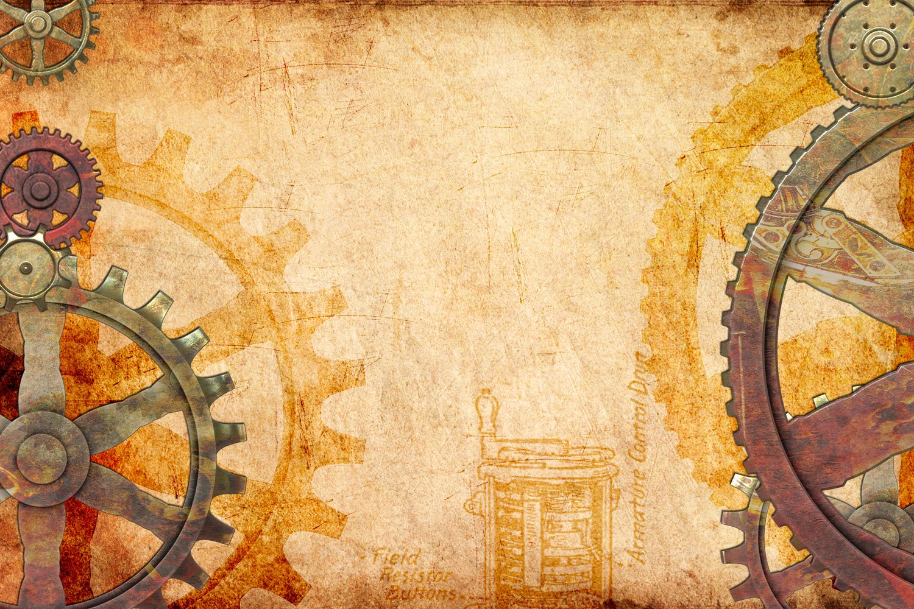

Русские умельцы.
Механических чудес изобретатели
О, сколько нам открытий чудных
Готовит просвещенья дух
И опыт, сын ошибок трудных,
И гений, парадоксов друг,
И случай, бог изобретатель..
Александр Пушкин

Slide 2
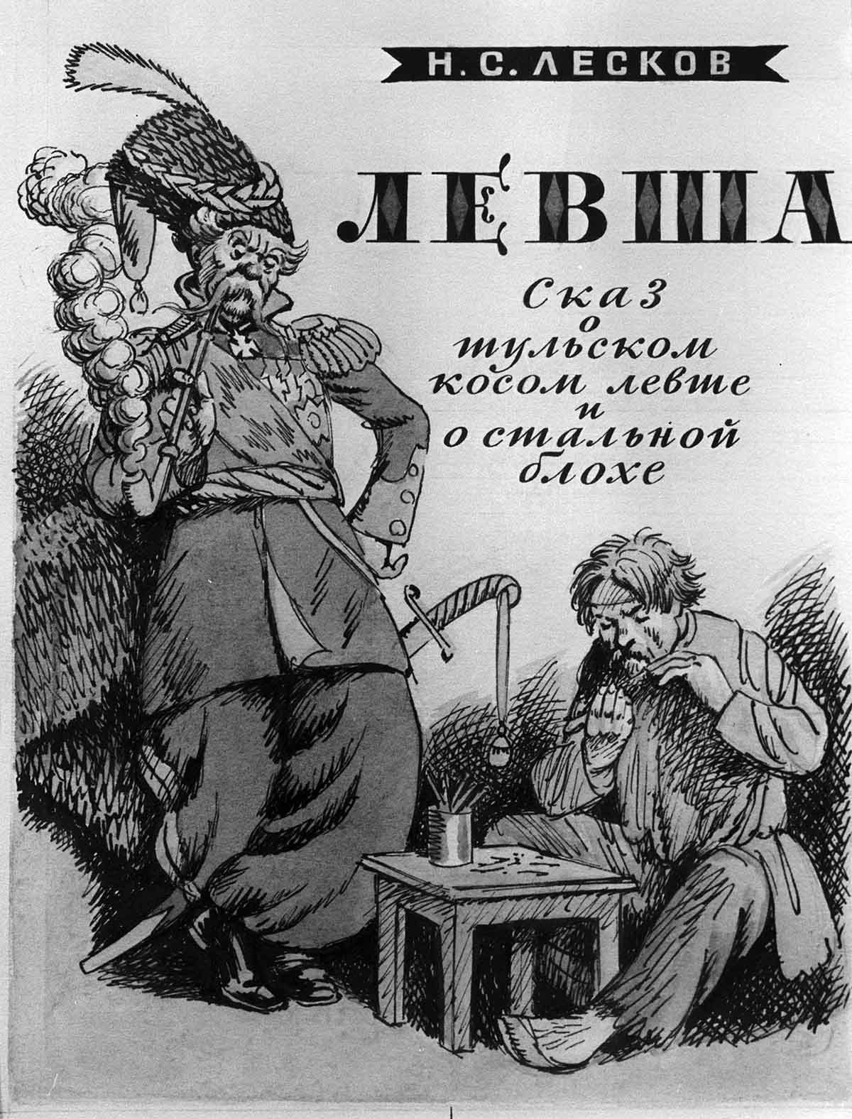


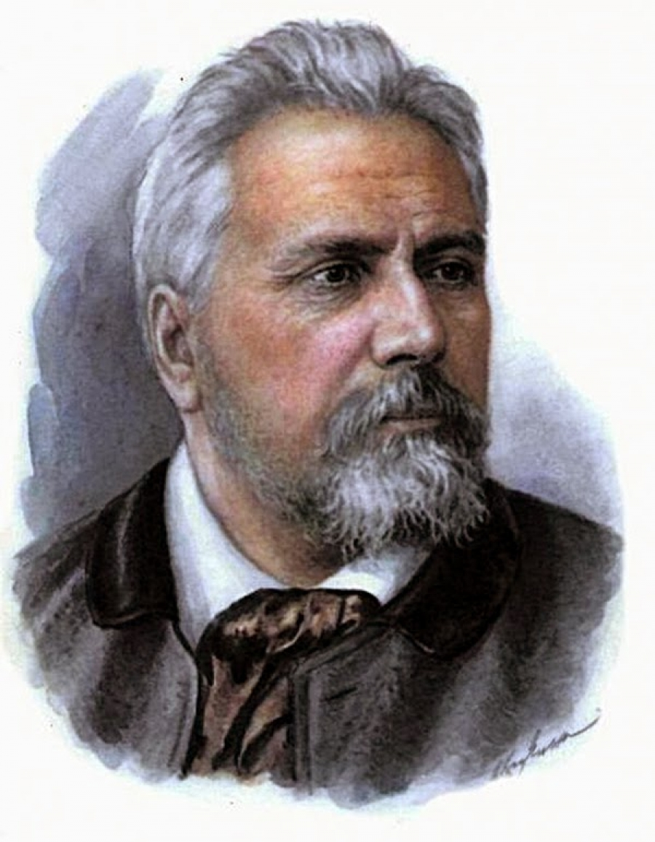
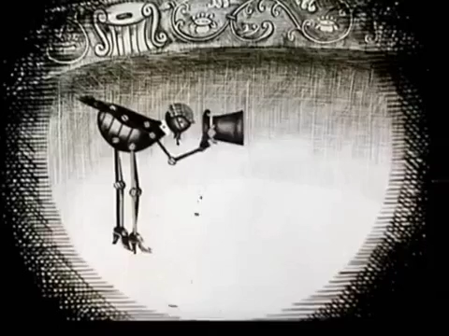
Многие из вас, наверное, слышали про Левшу - талантливого тульского мастера-самоучку, подковавшего блоху. Этого умельца выдумал русский писатель Николай Семёнович Лесков.
Но были в России совсем не выдуманные, реальные «левши». И в отличие от героя повести Лескова, они не безделицами всякими занимались – блох подковывали да тараканам кафтанчики шили, - а полезные станки и другие хитроумные механизмы создавали.
Тем более удивительно, что изобретателями были не богатые вельможи, окончившие знаменитые университеты и академии, а обычные мастера из народа, освоившие научные премудрости самостоятельно.
Этим замечательным людям и посвящена моя работа

Slide 3
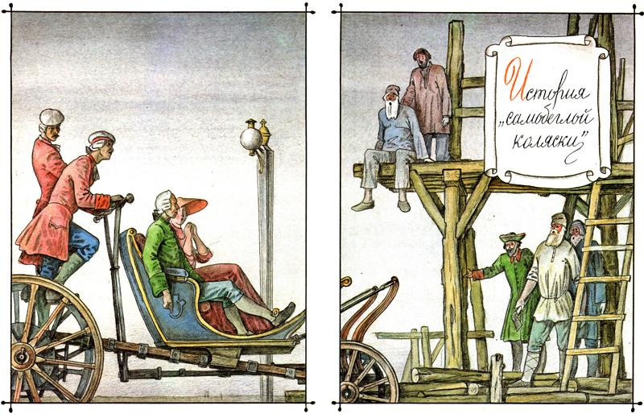
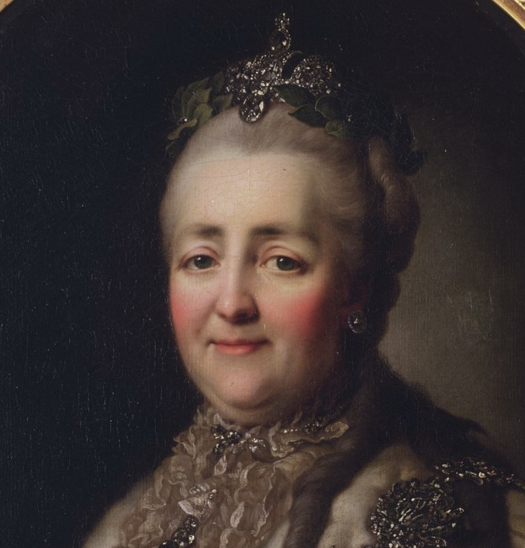
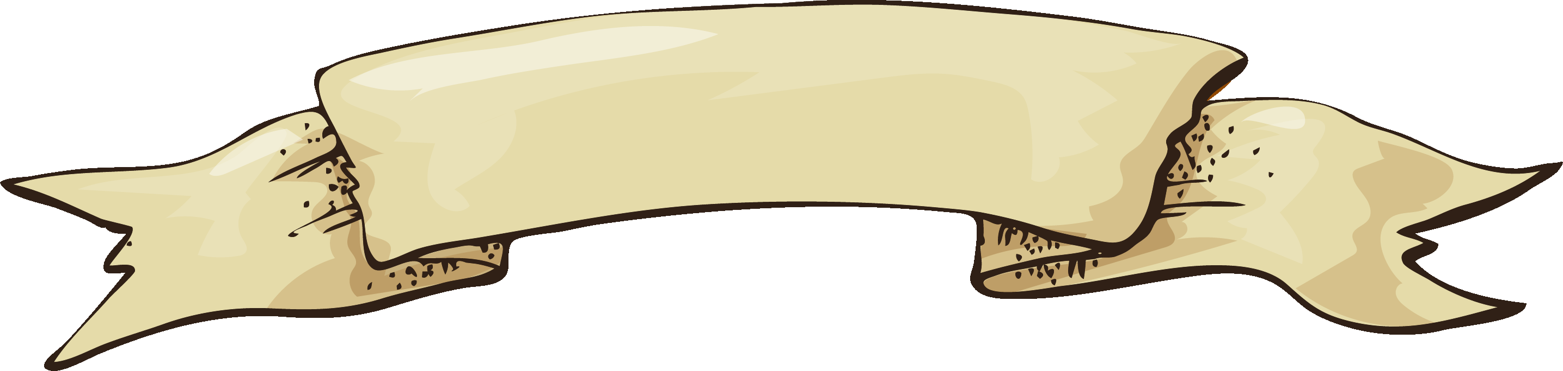
Русский народ есть особенный народ в целом свете, который отличается догадкою, умом, силою. Я знаю это по двадцатилетнему опыту. Бог дал русским особое свойство... верю, взойдет звезда Востока, откуда должен воссиять свет, ибо там (в России) больше, чем где-нибудь, хранится под пеплом духа, мощи и силы…
Екатерина Великая
Леонтий Лукьянович Шамшуренков
1758
1687
Изобретатель первой в России самобеглой
коляски – прототипа автомобиля

Slide 4
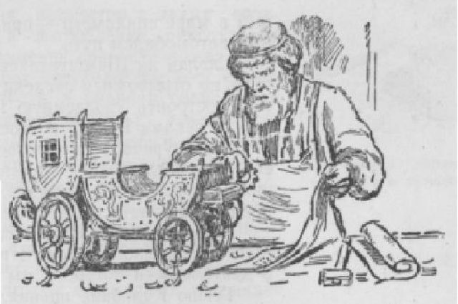
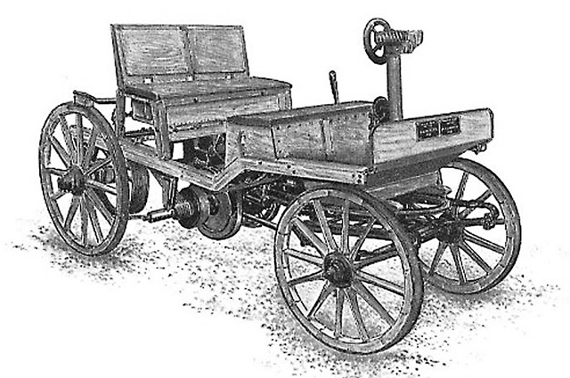
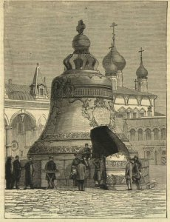
Выдающийся механик-самоучка, крестьянин Леонтий Шамшурёнков из деревни Большое Поле Яранского уезда Казанской губернии создал проект «снаряда для подъёма больших тяжестей» и предложил его для поднятия «Царь-колокола» (12 тысяч пудов) на колокольню Ивана Великого в Московском Кремле. Проект был одобрен Канцелярией строений.
В 1737 году Шамшурёнков прибыл в Москву, построил свой «снаряд» и приступил к подъему. Однако в Кремле случился большой пожар, уничтоживший строительные леса и «снаряд» Шамшурёнкова. При этом «Царь-колокол» упал на землю и от него откололся край, что сделало колокол непригодным.
После того Шамшурёнков изобрёл самоходный экипаж типа дрезины — «самобеглую коляску» в 1741 году.

Slide 5
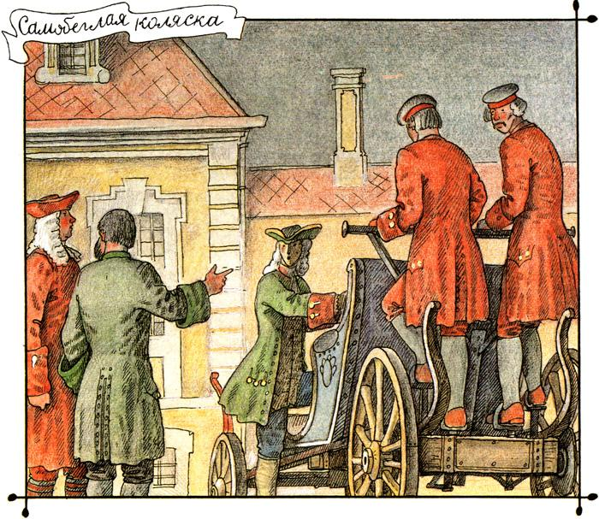
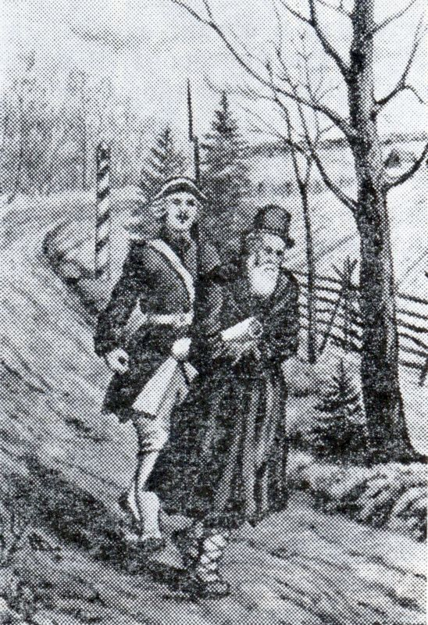
В докладной записке о ней писал, что такую коляску он, Леонтий, «сделать может подлинно так, что она будет бегать без лошади, только правима будет через инструменты двумя человеками, стоящими на той же коляске, кроме сидящих на ней праздных людей, а бегать будет, хотя через какое расстояние, и не только по ровному местоположению, но и к горе, где не весьма крутое место». К концу 1752 года «самобеглая коляска» была построена и принята Канцелярией строений, а Шамшуренков был награждён 50 рублями.
Он вновь принялся за изобретение «самоходных саней» и «часов-верстомеров» типа современного спидометра.
Он предложил также «подвести Волгу к Москве», проложить «подземную колёсную дорогу», но эти проекты остались без движения. Шамшурёнков умер в бедности, и имя его было надолго забыто.
И это всё –
крестьянин,
родившийся
в конце 17 века..

Slide 6
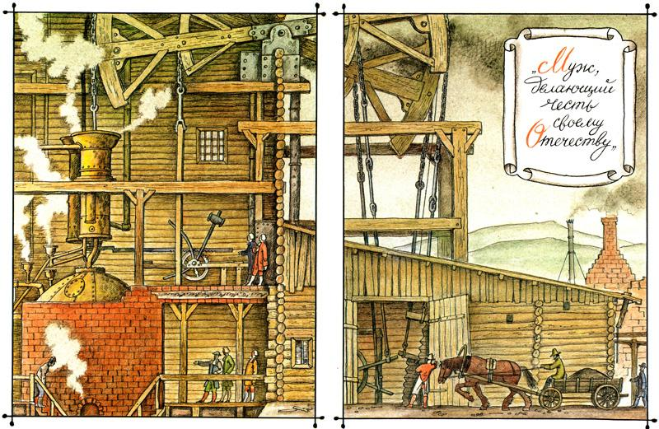
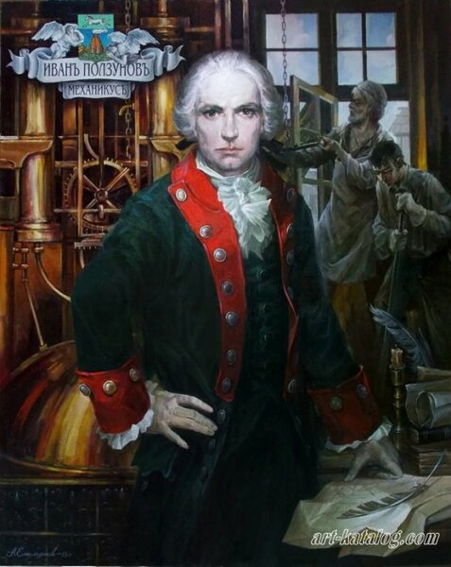
Иван Иванович Ползунов
1766
1728
Создал первый в мире двухцилиндровый
паровой двигатель

Slide 7
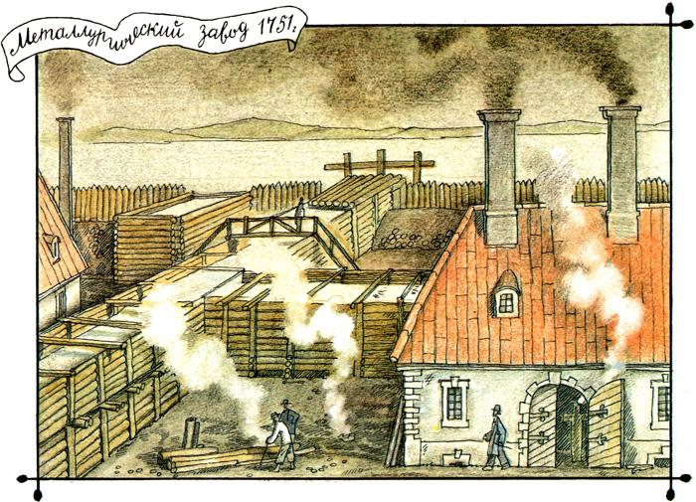
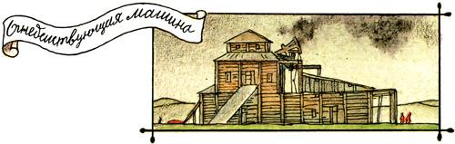
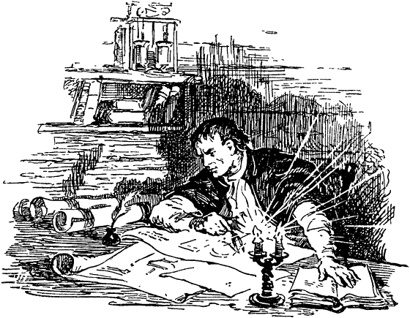
Родился Иван Ползунов в Екатеринбурге, на далёком Урале – в краю умелых мастеров и рудокопов, воспетых в сказках Бажова.
Сначала Иван, солдатский сын, учился арифметике и словесности в школе при Екатеринбургском металлургическом заводе, потом был отдан в ученики к главному механику уральских заводов Никите Бахареву, у которого постигал необходимые каждому металлургу науки: механику, расчёты, черчение, работу заводских машин и металлургическое производство.
В 1747 году юный Иван Ползунов попал с Урала на Алтай – ещё один горный край России. Там, на Барнаульском сереброплавильном заводе, он обслуживал плавильные печи. А в свободное время продолжал постигать науки, но уже самостоятельно: изучал все тонкости металлургического дела, свойства и особенности металлов. Из учёных особенно почитал Михаила Васильевича Ломоносова.
Начальство заметило опытного
мастера: Ползунова поставили
наблюдать за работой всего завода.

Slide 8
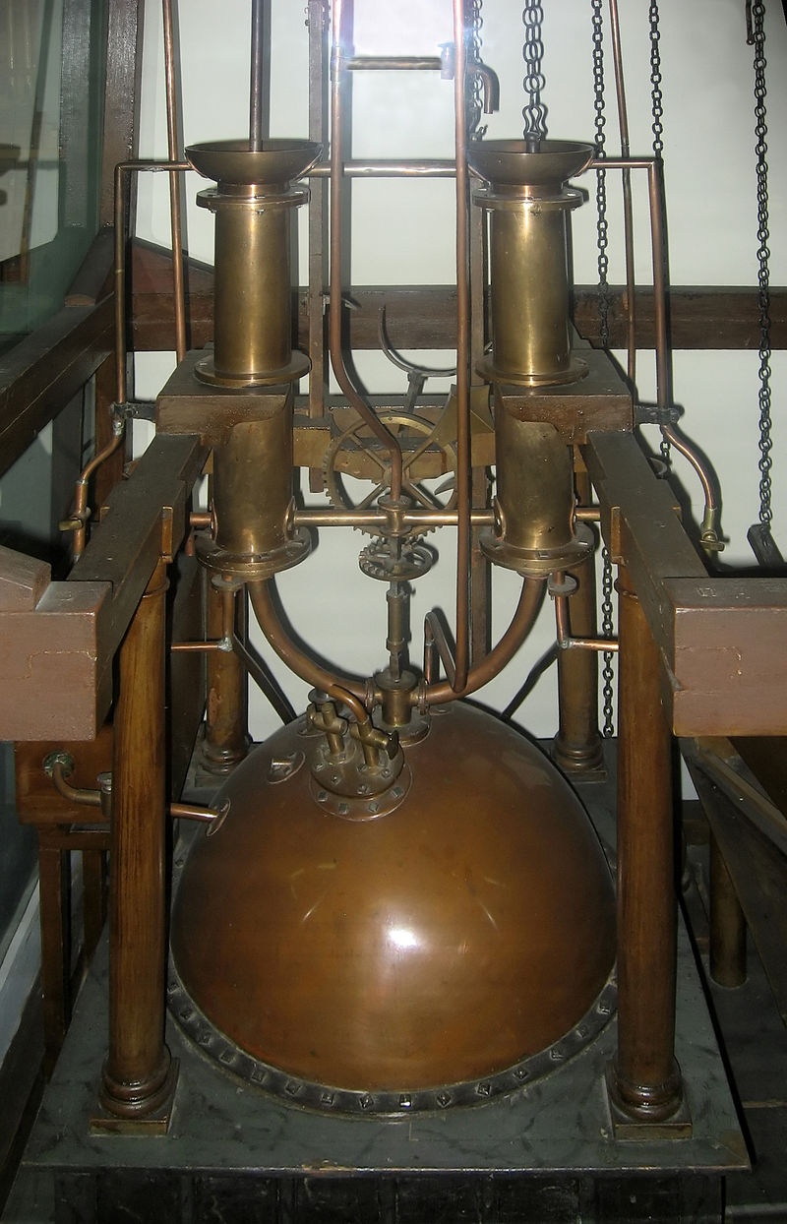
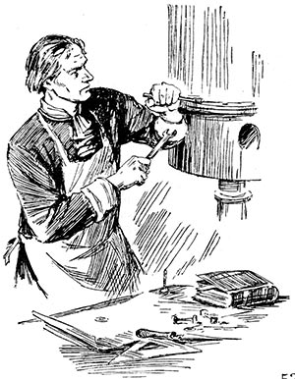
В то время русские горнозаводские процессы полностью зависели от водяного колеса. Ползунов поставил перед собой цель заменить водяные процессы и уже в 1763 году представил руководству завода проект «огненной машины».
Русская машина отличалась от использующихся за границей. Она имела два цилиндра и могла подавать дутьё в печи и откачивать воду. В дальнейшем Ползунов собирался усовершенствовать ее, планировал использовать и для других нужд.
Данный проект был представлен Екатерине II. Императрица по достоинству оценила работу и своим распоряжением произвела Ивана Ползунова в «механикуса с чином и званием инженерного капитан-поручика». Было рекомендовано направить его на учебу в Академию наук.
В 1764 году с одобрения Канцелярии Иван Ползунов принялся за изготовление новой машины – в 15 раз мощнее предыдущей. 13 месяцев понадобилось инженеру, чтобы собрать утвержденный агрегат. Пришлось создавать и новые сопутствующие инструменты, в том числе специальный токарный станок.

Slide 9
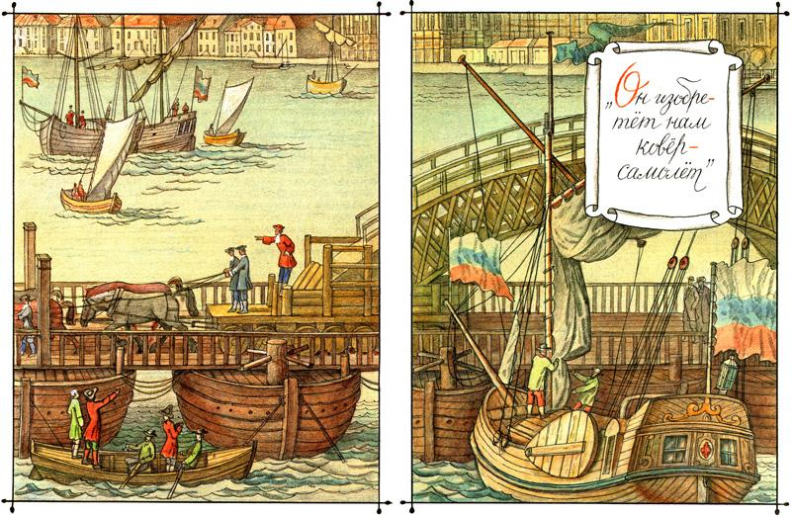
Природа произвела Россию только одну.
Она соперниц не имеет. Мы русские, мы одолеем
Александр Суворов
Иван Петрович Кулибин
1735
1818
Изобрёл прожектор, винтовой лифт, протез ноги,
самоходную баржу (шедшую против течения) и многое
другое. Создал оригинальный проект постоянного моста
через Неву

Slide 10
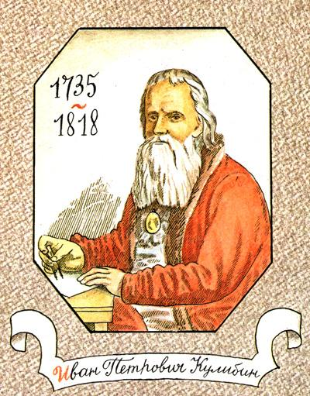
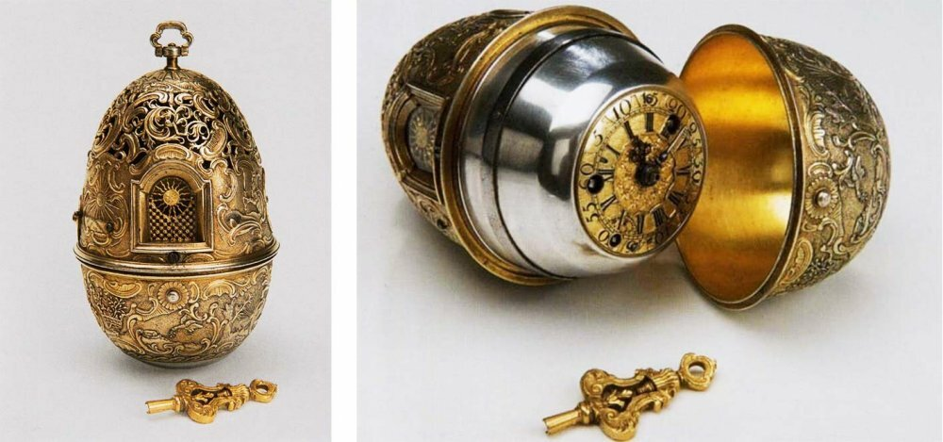
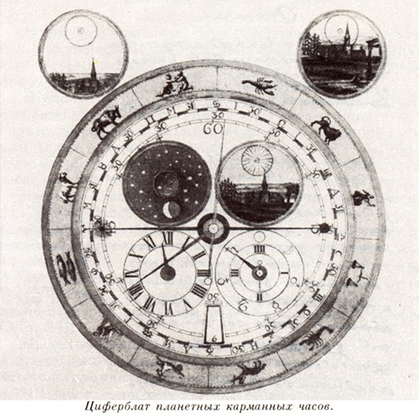

Иван Петрович Кулибин родился в 1735 года в Нижнем Новгороде, в семье мелкого торговца мукой. Отец воспитывал сына в строгости, с ранних лет приучая к труду. Иван освоил грамоту и счет у дьячка, а затем встал за прилавок, чтобы помогать отцу.
Однако больше всего юношу увлекало чтение книг и создание разных игрушек — «флюгеров, толчей, меленок». Отец, поощрявший это увлечение сына, старался привезти ему все книги по физике, химии и прочим естественным наукам, которые он только мог найти.
В 1764—1767 г.г. Иван Кулибин создал часы в форме яйца. Эти часы он преподнёс в 1769 Екатерине II. Каждый час в них раскрывались царские двери и появлялся ангел, откатывался камень, закрывающий дверь к Гробу Господню, появлялись жёны-мироносицы, а куранты играли молитву «Христос Воскрес». Царица назначила его заведующим механической мастерской Петербургской Академии Наук. Сейчас эти часы хранятся в Эрмитаже.
Во время работы в Академии наук Иван Петрович сконструировал карманные «планетные» часы; кроме часов, минут и секунд часы показывали месяцы, дни недели, времена года, фазы Луны.

Slide 11
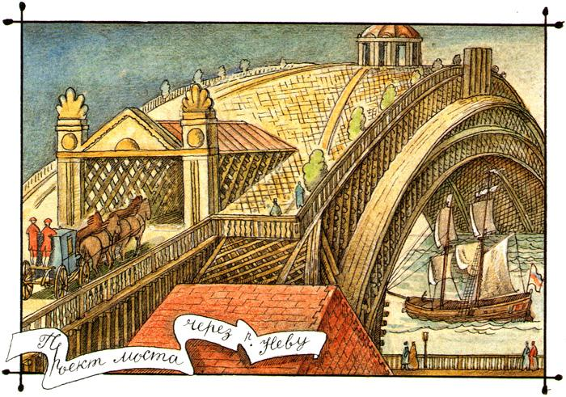
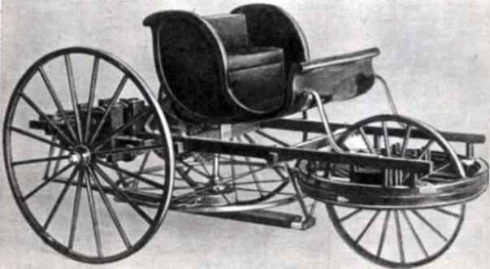
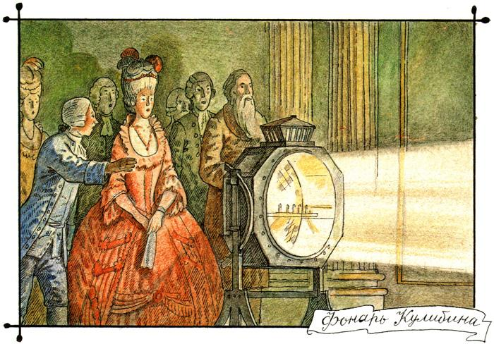
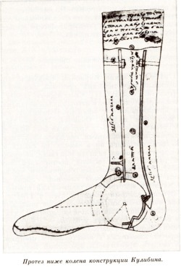
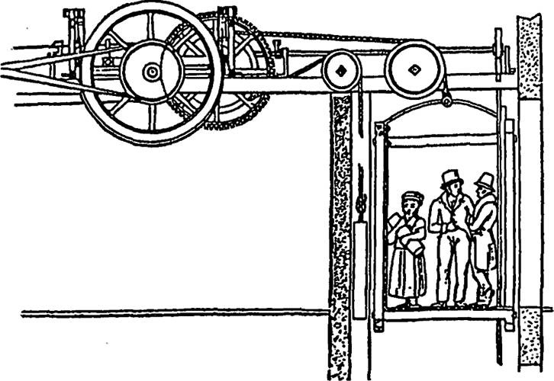
В 70-х годах XVIII века Кулибин спроектировал первый однопролетный деревянный мост через реку Неву с пролётом 298 м! вместо обычных 50-60 м.
В 1791 году Иван Петрович изобрел прототип современного велосипеда и легкового автомобиля: механическую «повозку-самокатку», которая приводилась в движение человеком, нажимавшим на педали.
В 1779 году был сконструирован знаменитый фонарь-прожектор, который давал сильное освещение при слабом источнике.
Первый ножной протез, который сконструировал мастер, был изготовлен для офицера Непейцина, героя Очаковской битвы.
Оптический телеграф — это важнейший этап развития средств связи. Но проектом кулибинского телеграфа даже никто не интересовался, и его сдали в архив как курьезную игрушку.
Подъёмное кресло Кулибина. Первый в мире лифт — стало одним из любимейших развлечений высших сановников и дворцовой челяди.
В 1801 Кулибин вернулся в Нижний Новгород. Здесь он разработал способ движения судов вверх по течению рек и в 1804 построил «водоход» - судно, передвигающееся против течения.

Slide 12
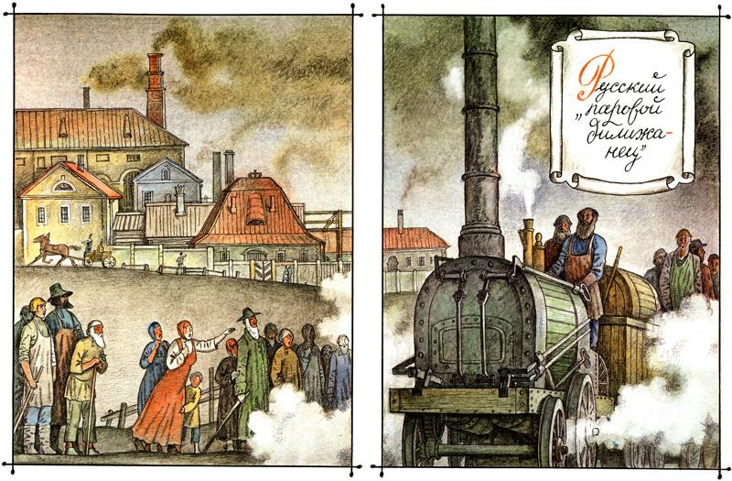
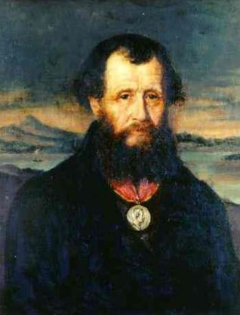
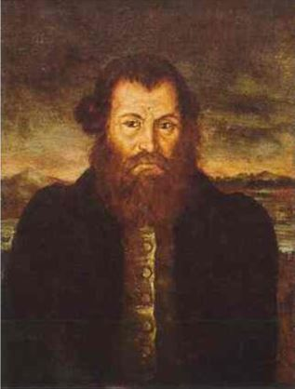
Черепанов
Мирон Ефимович
Черепанов
Ефим Александрович
1774 - 1842
1803 - 1849
Создатели первой в России железной дороги, первого российского паровоза, токарных, винторезных, строгальных, сверлильных, гвоздильных и других станков

Slide 13
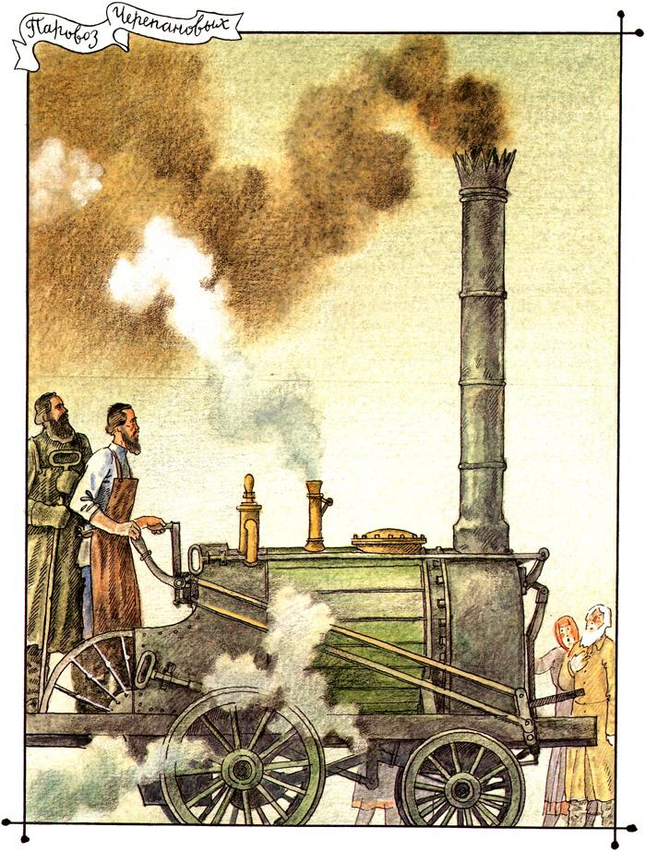
Наверное, все знают, кто такие братья Черепановы. «Это они изобрели паровоз», – скажет почти любой школьник. И будет неправ. Причём дважды! Во-первых, Черепановы не изобрели паровоз, а первыми в России построили его. А во-вторых, Ефим Алексеевич Черепанов и Мирон Ефимович Черепанов были не братьями, а отцом и сыном.
Обширную территорию Пермской губернии занимали владения заводчика Н. Н. Демидова. Здесь находились рудники, чугуноплавильные, железоделательные и медеплавильные заводы. На Демидова трудились около сорока тысяч «душ» крепостных. На Выйском железо- и медеплавильном заводе работал плотинным Ефим Черепанов. Как его дед и отец, Ефим Алексеевич был крепостным. В одной старинной бумаге о нем говорилось: «Черепанов – росту среднего, лицом весноват, волосы на голове и борода – рыжие, борода невелика, глаза серы».
Свою машину Черепановы предназначали, главным образом, для перевозки руды. Они решили построить еще один паровоз, более мощный. Новый локомотив был раз в пять сильнее, мог везти груз весом до тысячи пудов, то есть до шестнадцати тонн. Однако с неменьшим успехом он мог бы возить и пассажиров, проходить расстояние в десятки и сотни километров. Черепановы как раз об этом и мечтали. Да где там!
Из сообщений газет они знали, что под Петербургом прокладывается железная дорога длиной в двадцать шесть километров, которая соединит столицу с Павловском, а паровозы для нее куплены английские.

Slide 14
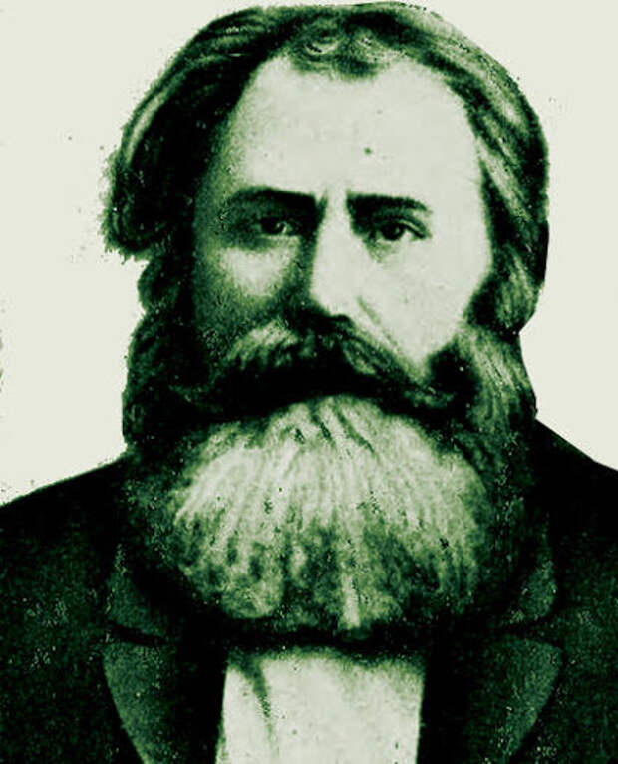
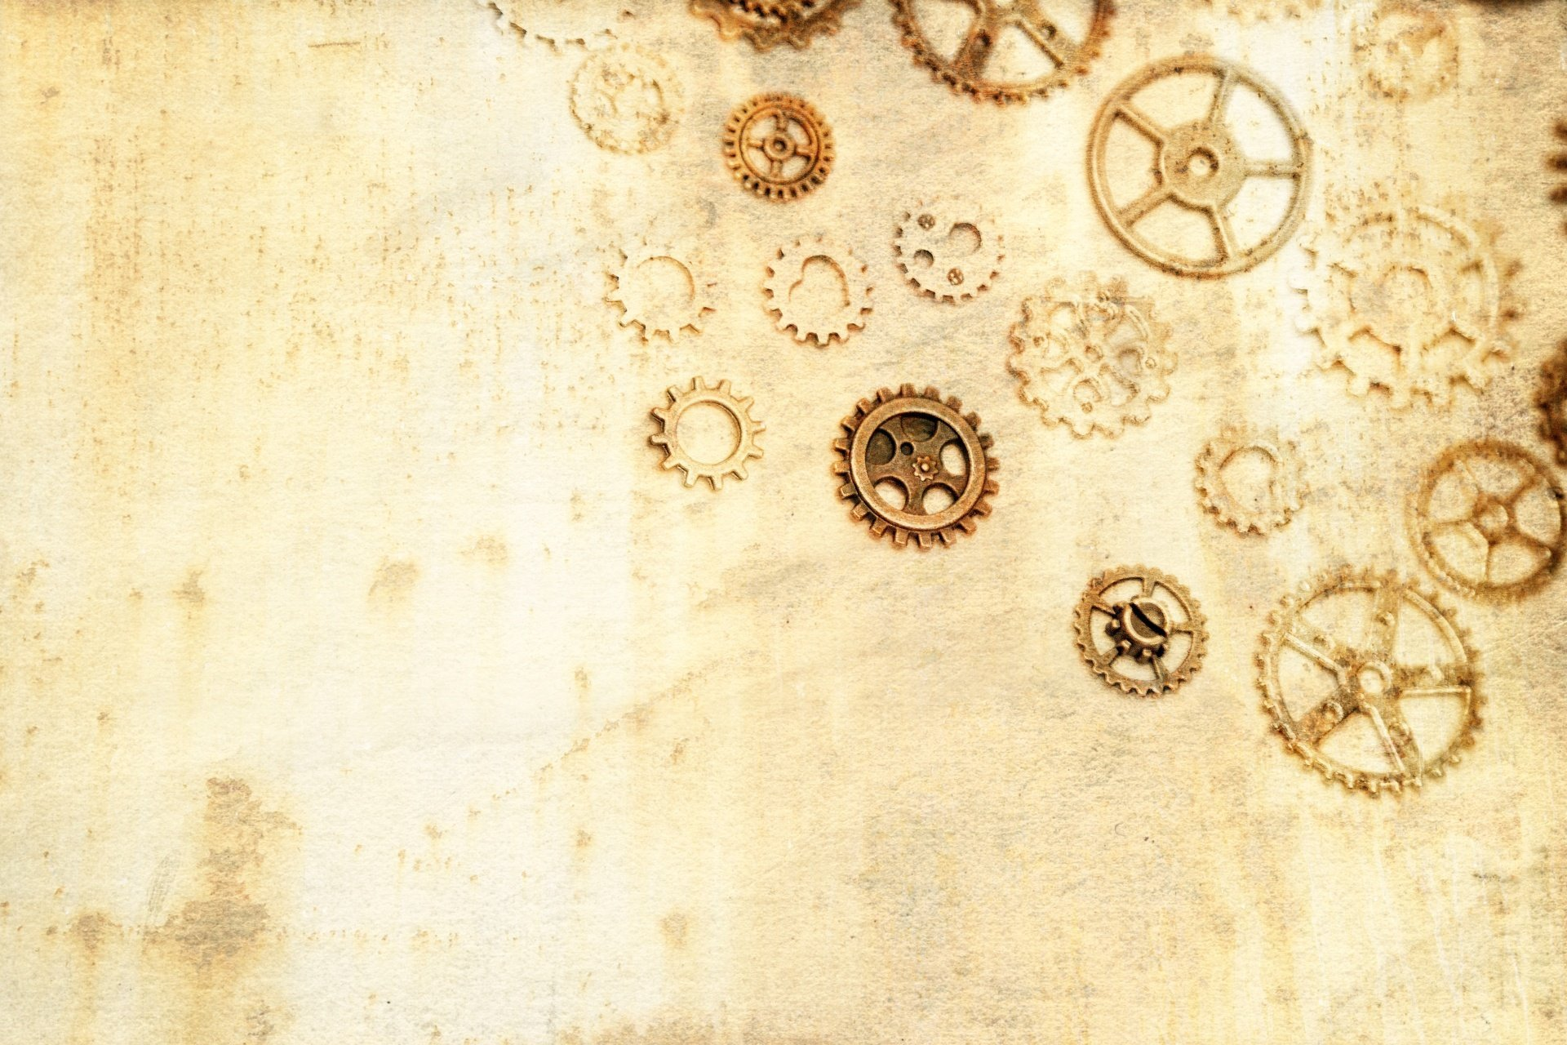
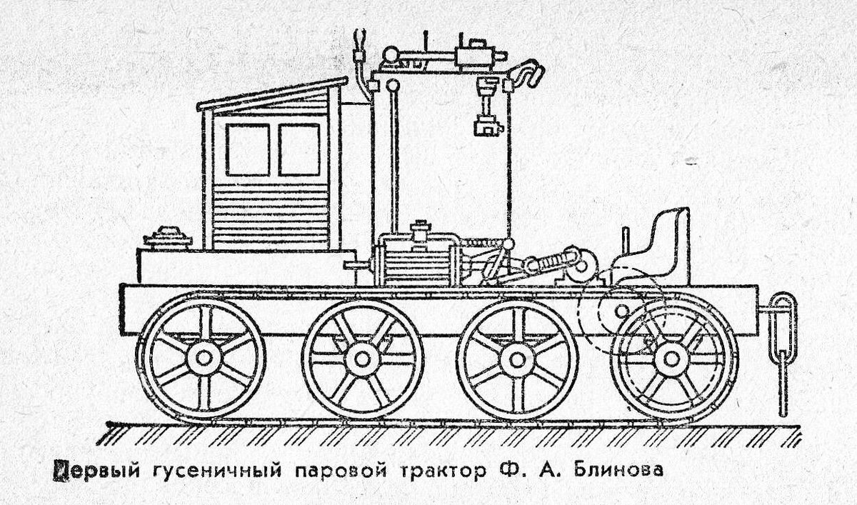
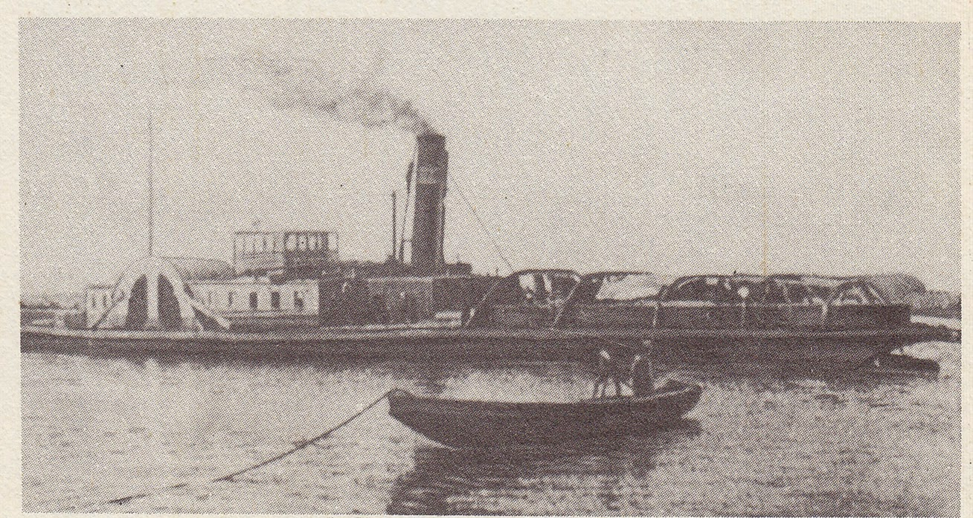
Будущий изобретатель и механик-самоучка родился на берегах Волги в деревне Никольское Саратовской губернии, в семье крепостных крестьян.
О хорошем образовании можно было только мечтать, и Фёдор принялся самостоятельно овладевать знаниями: в самообразовании он видел единственную возможность избавиться от деревенской темноты и суеверий.
Позднее, уже став известным изобретателем, Блинов так поучал своих детей: «Я убедился: жизнь — главный наставник, но и книги — добрые учителя. Учитесь, дети мои, в науках
силища
неодолимая..»
Фёдор Абрамович Блинов
(1827 – 1902)
Создал первый русский трактор

Slide 15
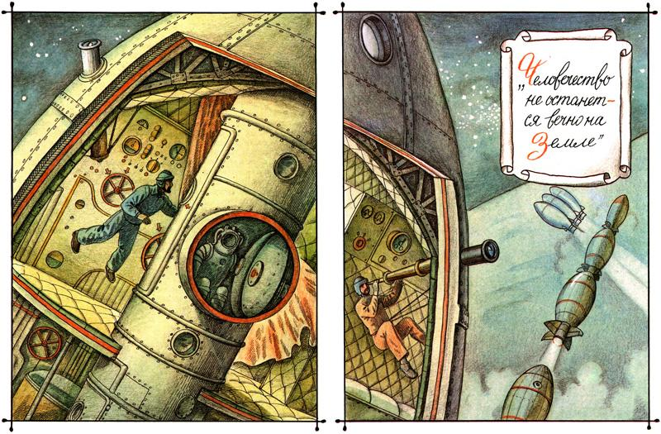

Константин Эдуардович Циолковский
1935
1857

Slide 16
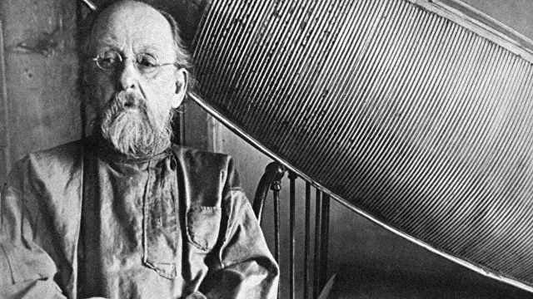
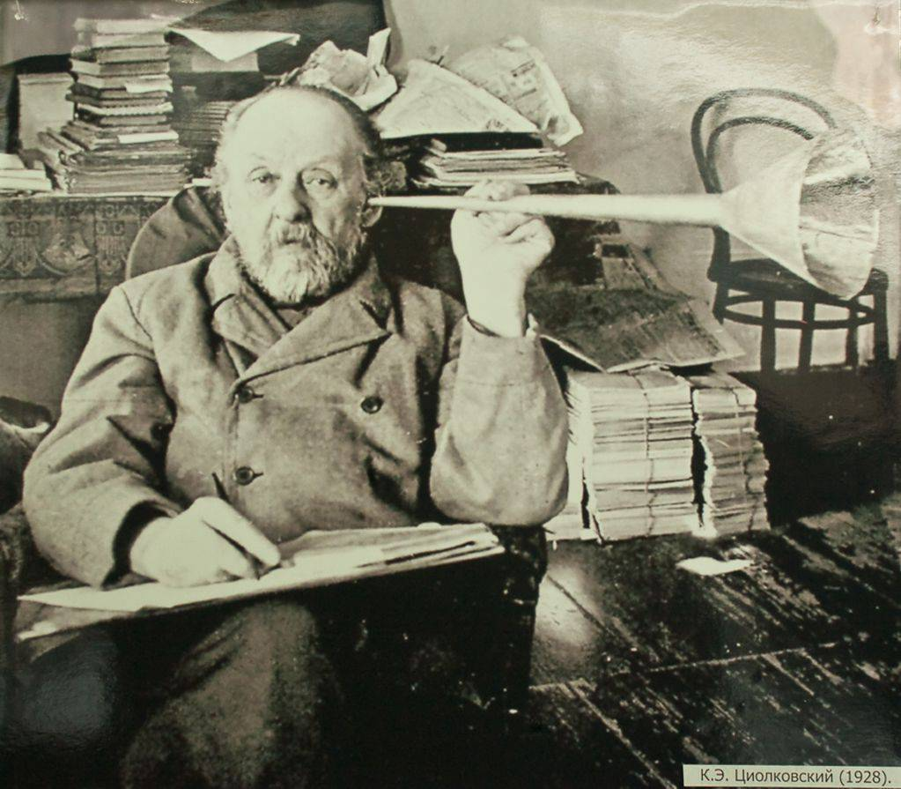

Родился Константин Циолковский в большом селе Ижевском на Рязанщине в 17 сентября 1857 году, в семье лесничего. До десятилетнего возраста рос таким же, как все его сверстники: веселым, озорным, любопытным. Любил мечтать и фантазировать и, бывало, отдавал младшему брату все копейки и пятачки, которые удавалось скопить, за то, чтобы тот слушал его фантазии. В 9 лет заболел скарлатиной и почти полностью оглох.
Его учителями стали книги. Он с увлечением мастерил, изобретал. То соорудит игрушечную коляску с пружиной, то музыкальный инструмент. Делал простые физические приборы. Изготовил даже токарный станок.
Ни школы, ни института, вообще никакого учебного заведения Циолковский так и не окончил, но всю жизнь занимался самообразованием. Самостоятельно изучил физику, химию, астрономию, высшую математику.
Константин Эдуардович стал учителем. Он учил ребят арифметике, геометрии, физике. А в свободное время разрабатывал свои изобретения и научные проекты, писал книги и статьи, трудился в домашней мастерской.

Slide 17
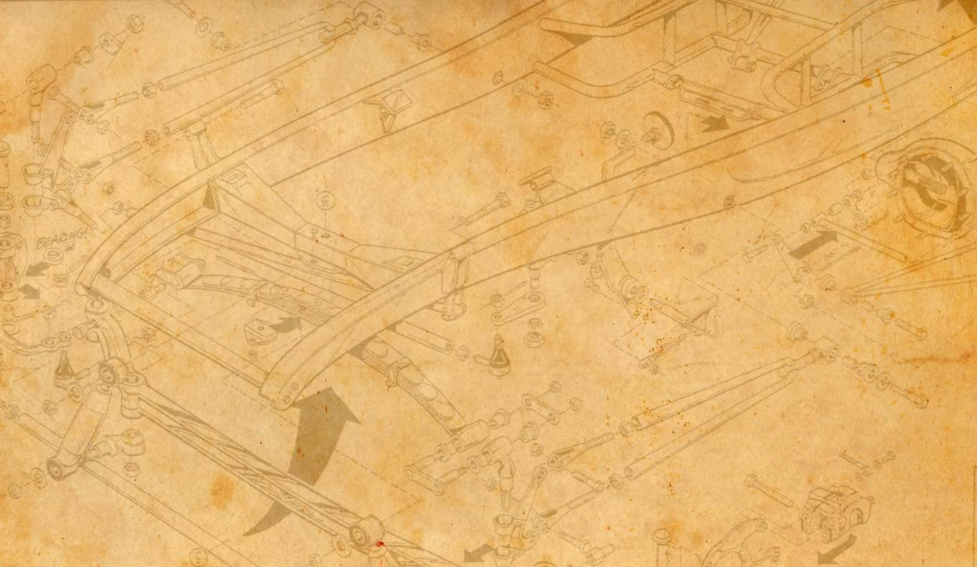
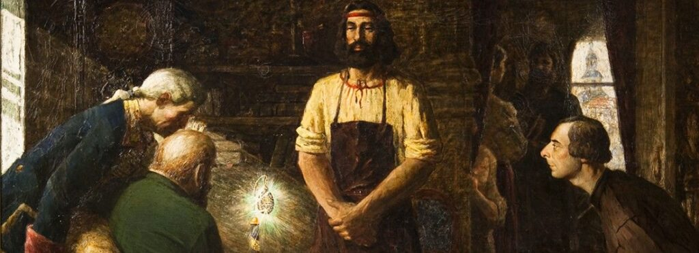
Гордиться славою своих предков не только можно, но и должно, не уважать оной есть постыдное малодушие..
Александр Сергеевич Пушкин
Печально, однако, что большинство изобретений русских мастеров-самородков после их смерти было забыто. И много лет спустя подобные чудо-машины снова изобретались в других странах. Но это уже совсем другая история…

